Slide 1
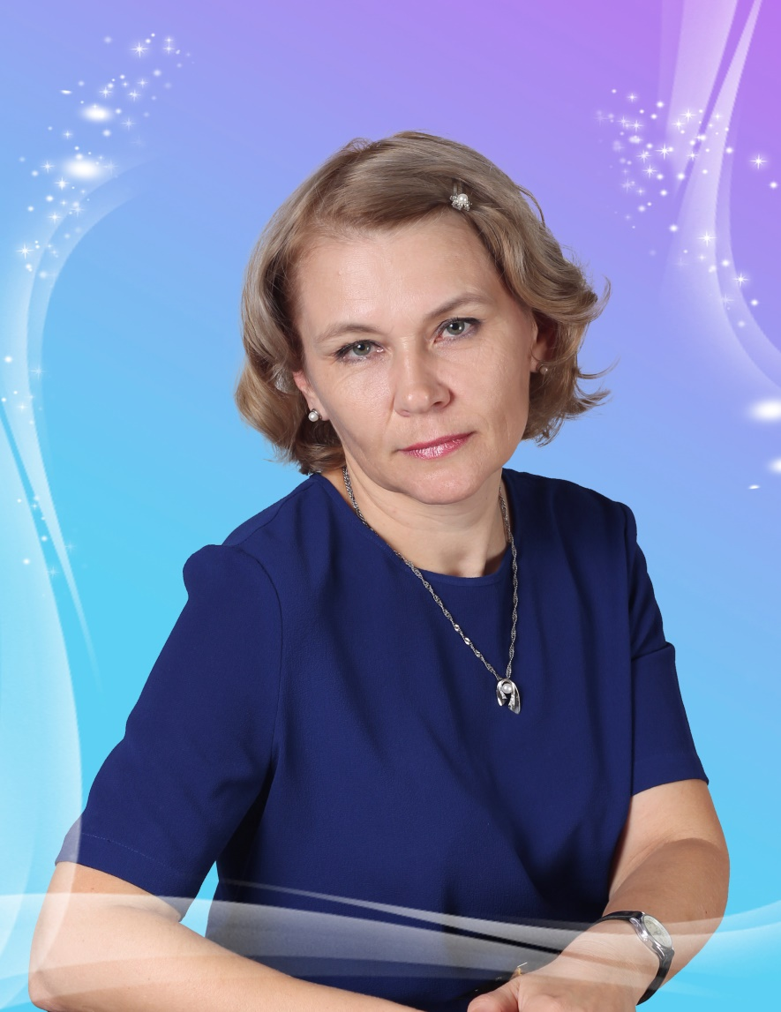
Министерство образования РМ
Портфолио
Князевой Ларисы Геннадьевны
Воспитателя структурного подразделения
«Детского сада №18 комбинированного вида» МБДОУ «Детский сад «Радуга» комбинированного вида»
Рузаевского муниципального района
Дата рождения: 09.01. 1968г.
Профессиональное образование: Высшее.
Мордовский государственный педагогический институт им.М,Е, Евсевьева.
Специальность: «Педагог дошкольного образования. Педагог - психолог»
Диплом № ИВС 0384081,
дата выдачи 31.01. 2003г.
Стаж педагогической работы (по специальности): 20 лет
Общий трудовой стаж: 36 года
Квалификационная категория: Высшая
Дата последней аттестации: Приказ №541, 22.05.2019г.
Занимаемая должность: Воспитатель.

Slide 2
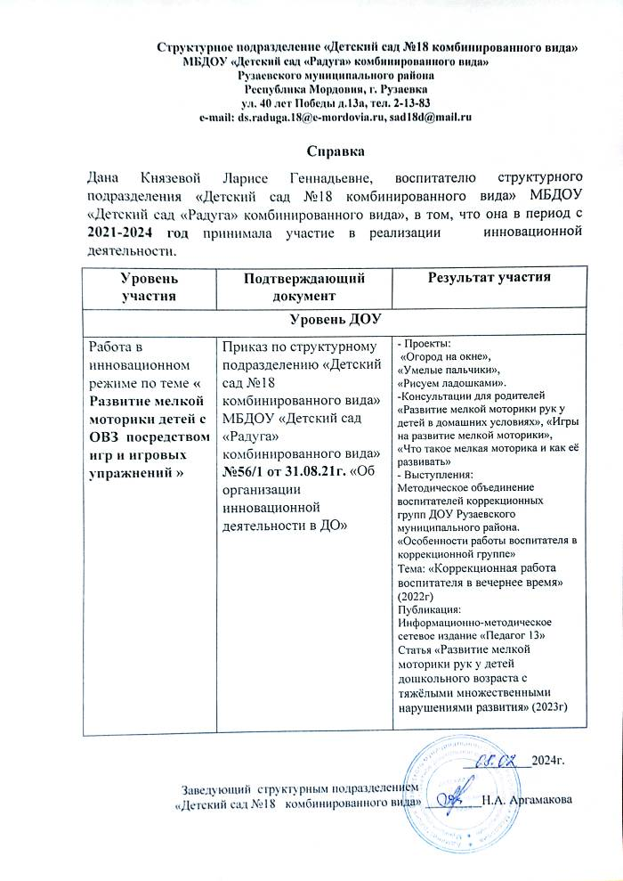
Участие в инновационной (экспериментальной) деятельности

Slide 3
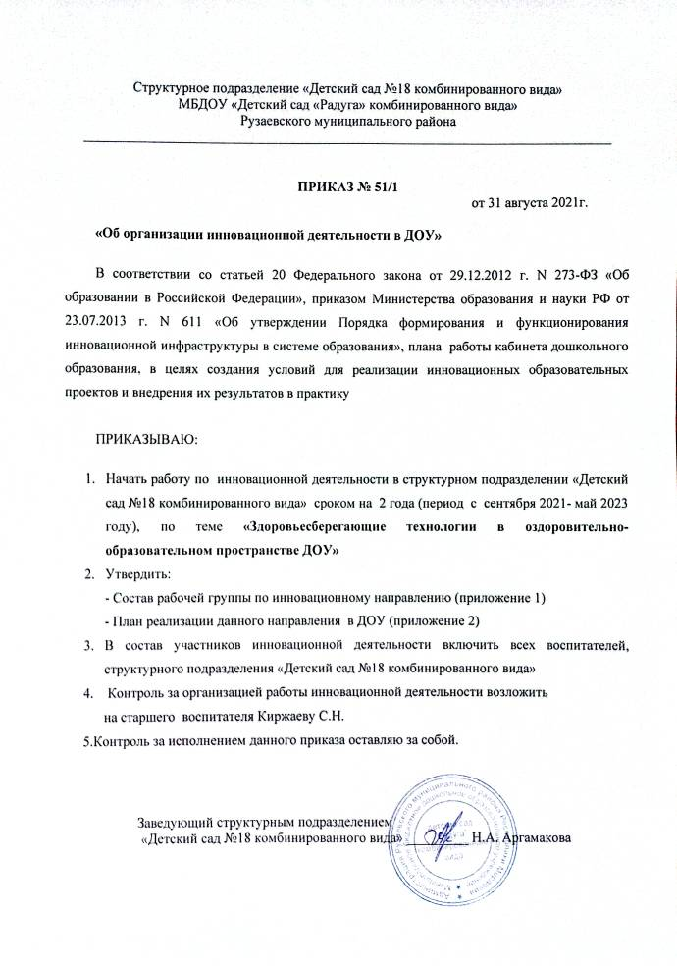
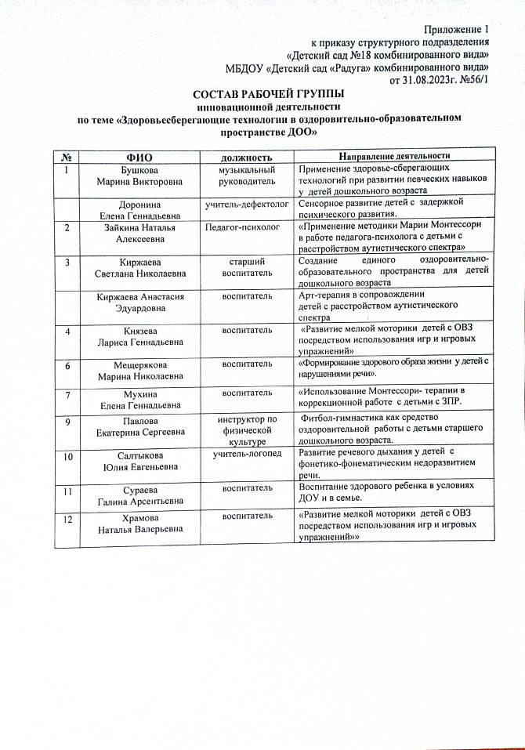

Slide 4
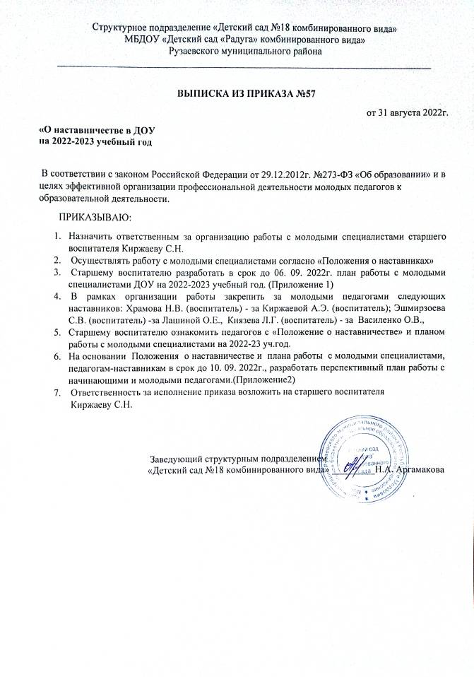
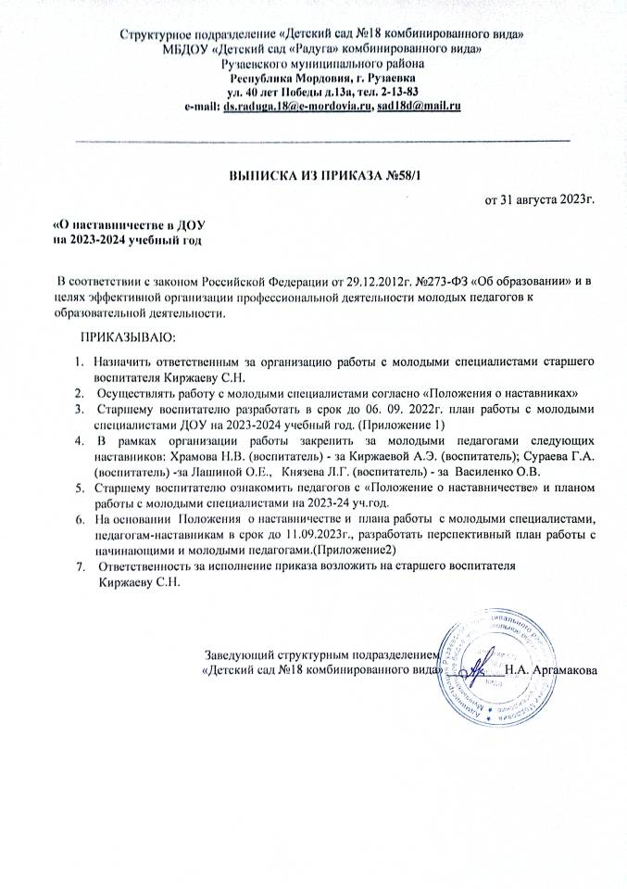
Наставничество

Slide 5
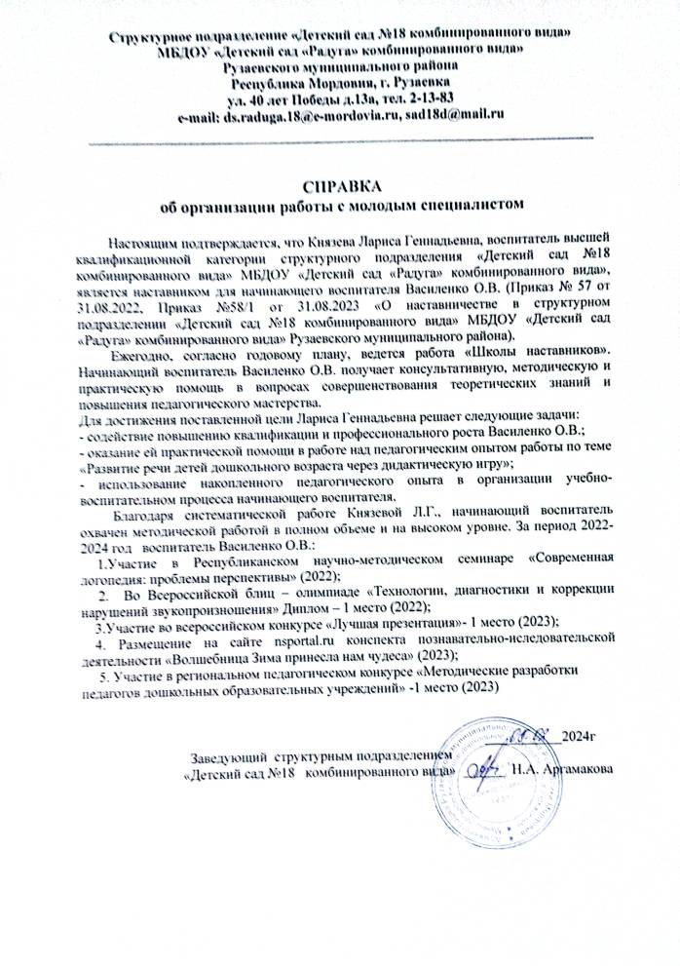

Slide 6
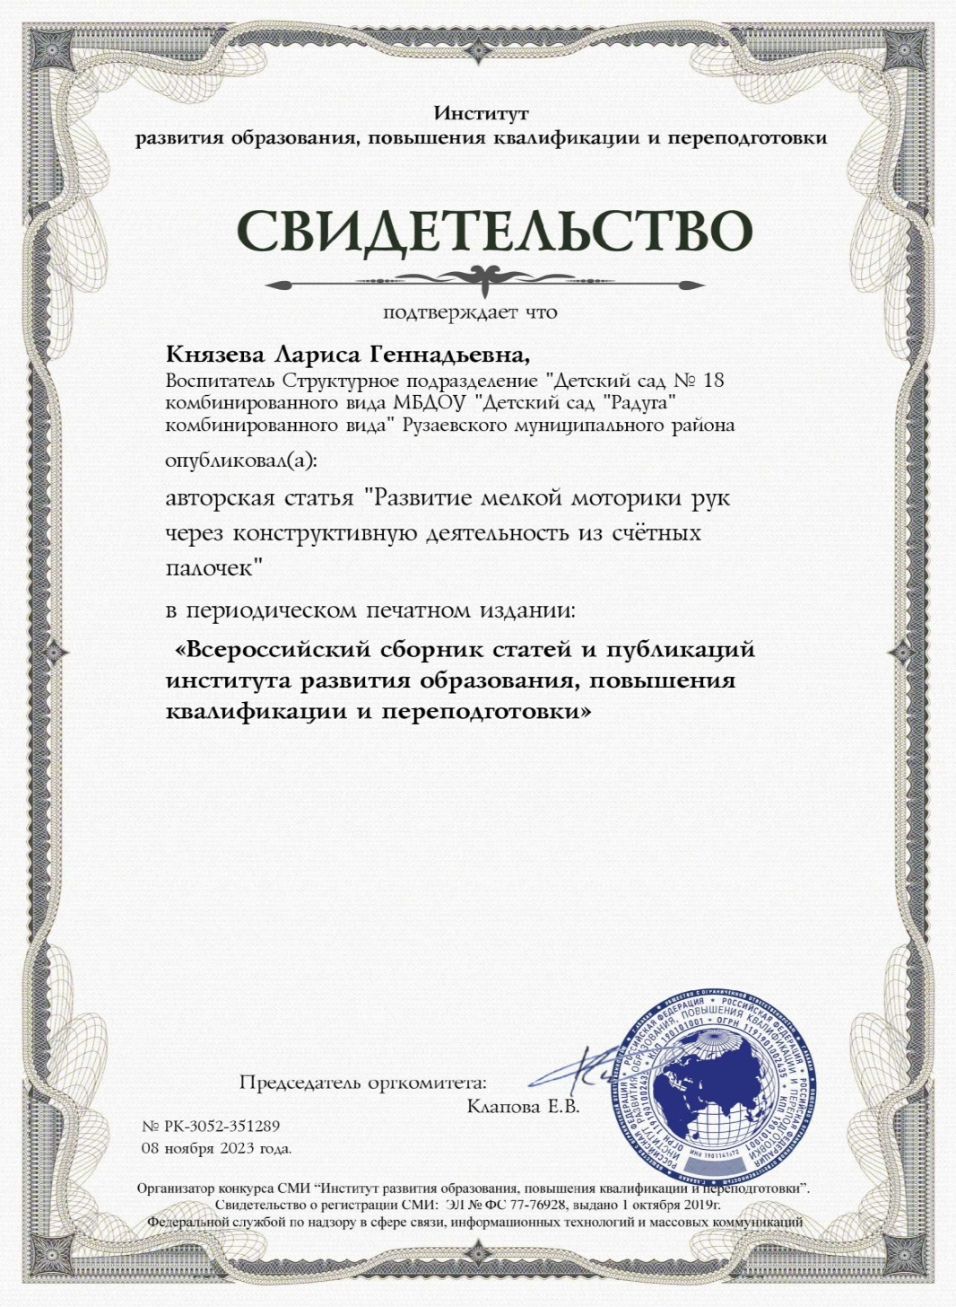
Публикации

Slide 7
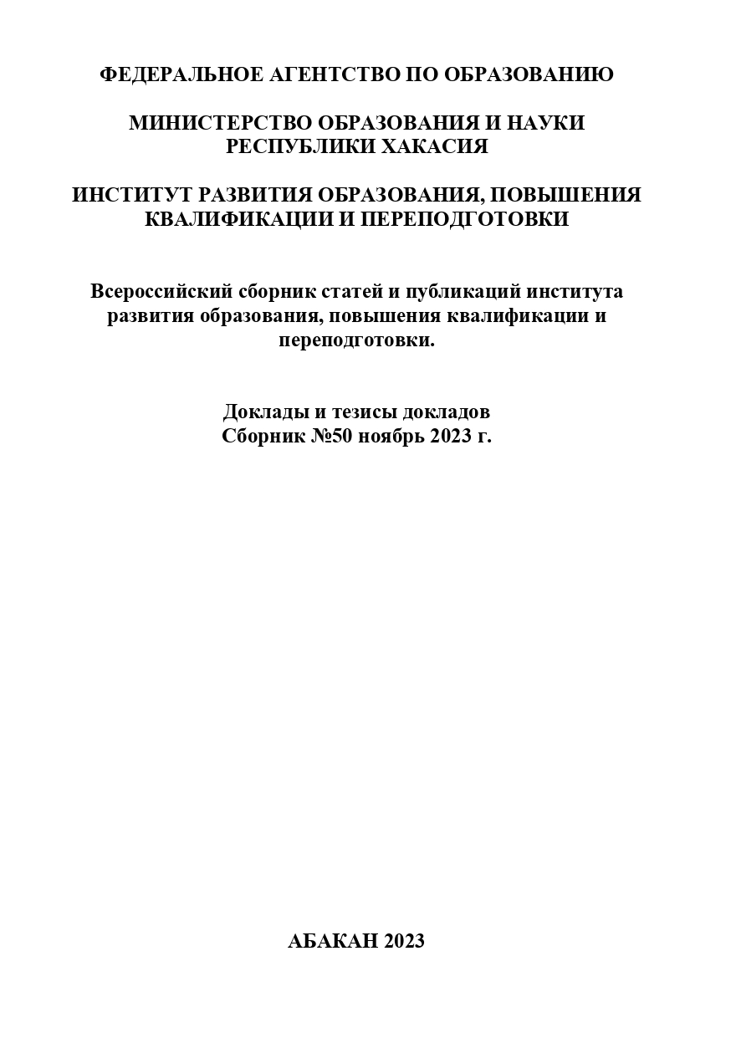
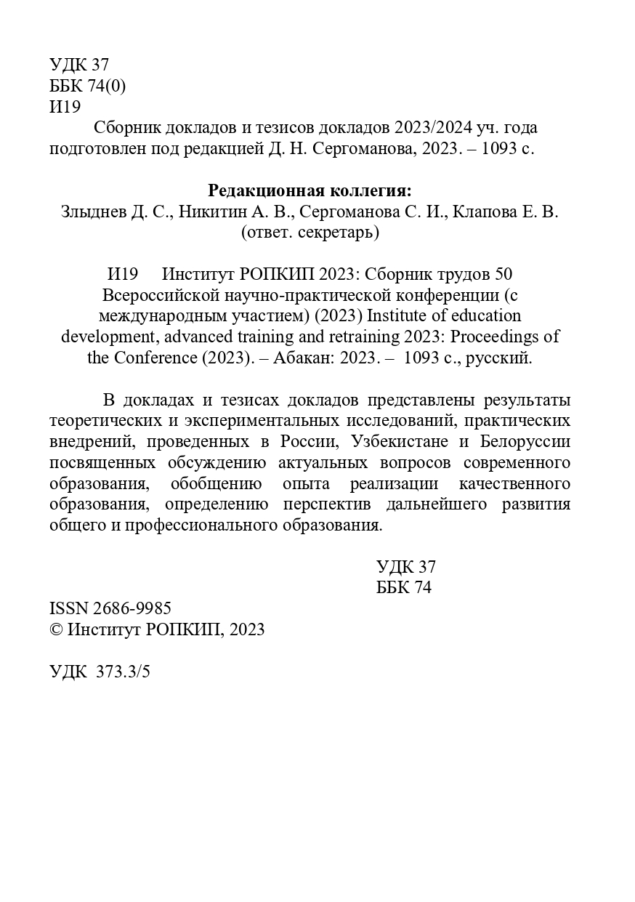

Slide 8
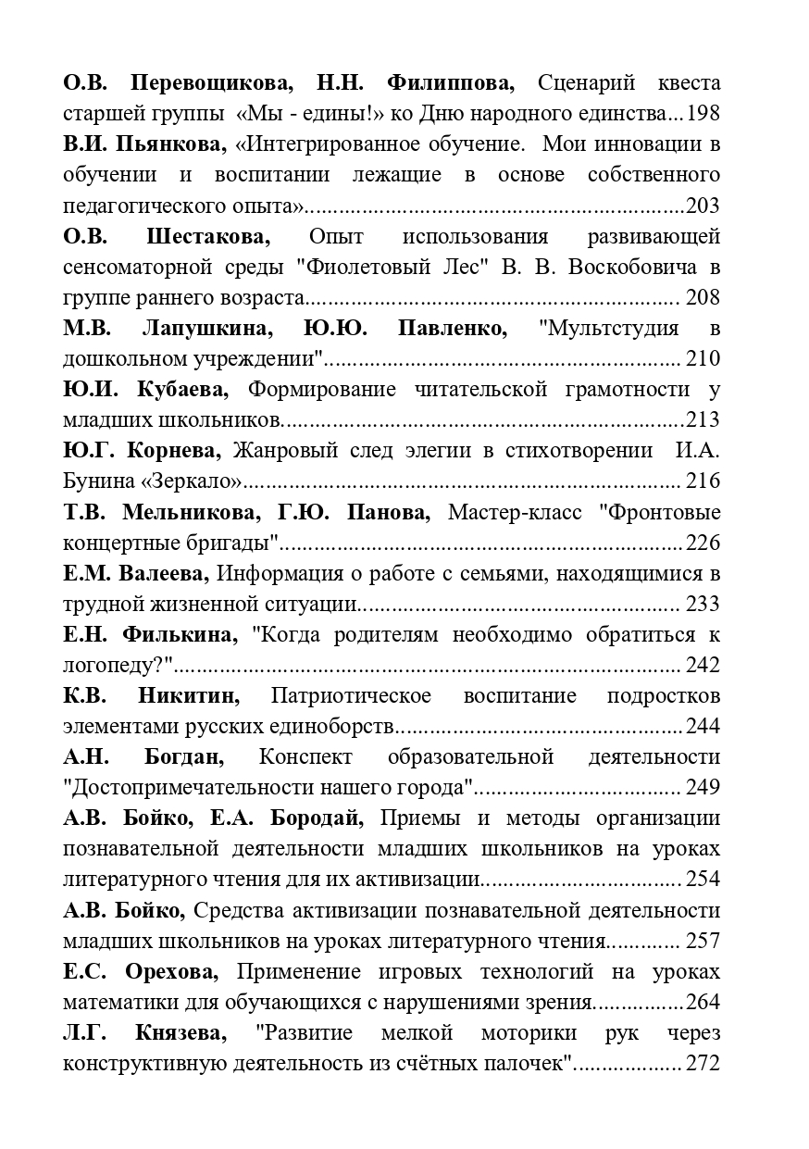
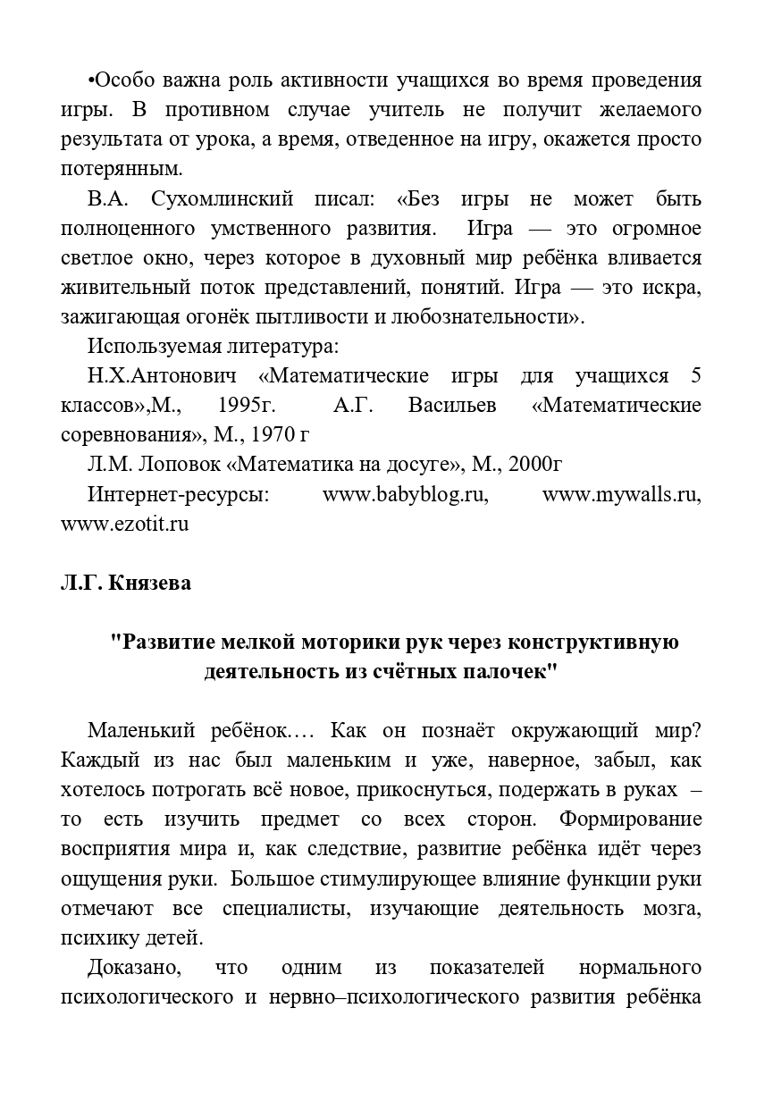

Slide 9
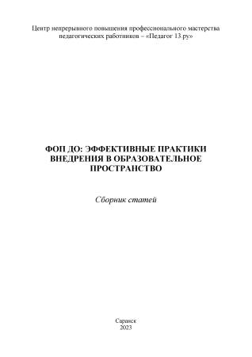
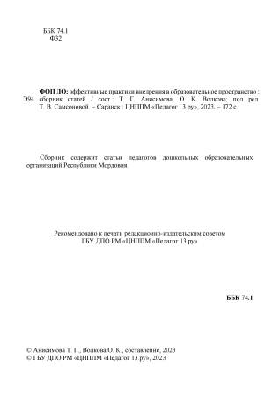

Slide 10
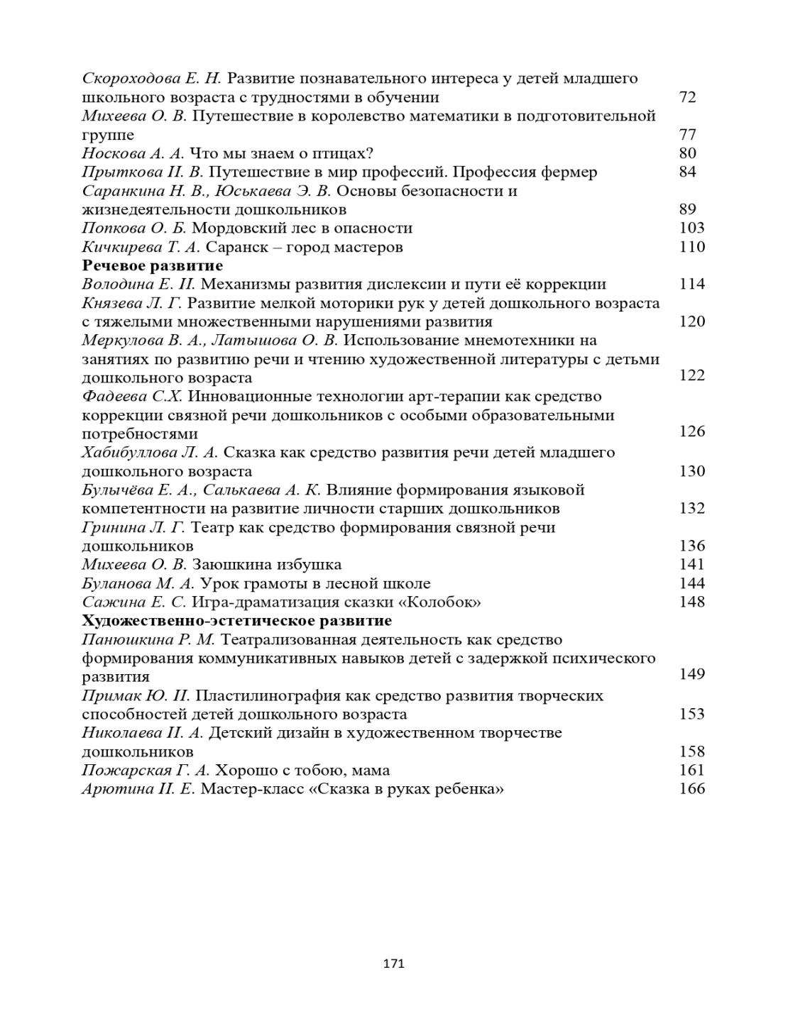
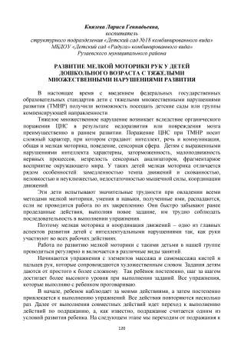

Slide 11
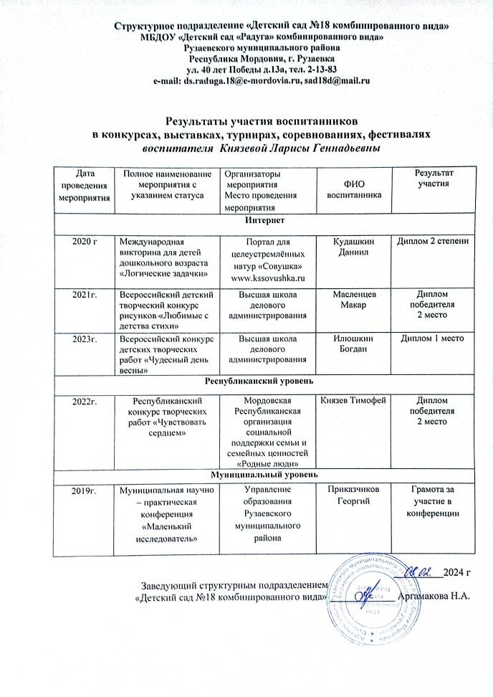
Результаты участия воспитанников в конкурсах, выставках, турнирах, соревнованиях, акциях, фестивалях

Slide 12
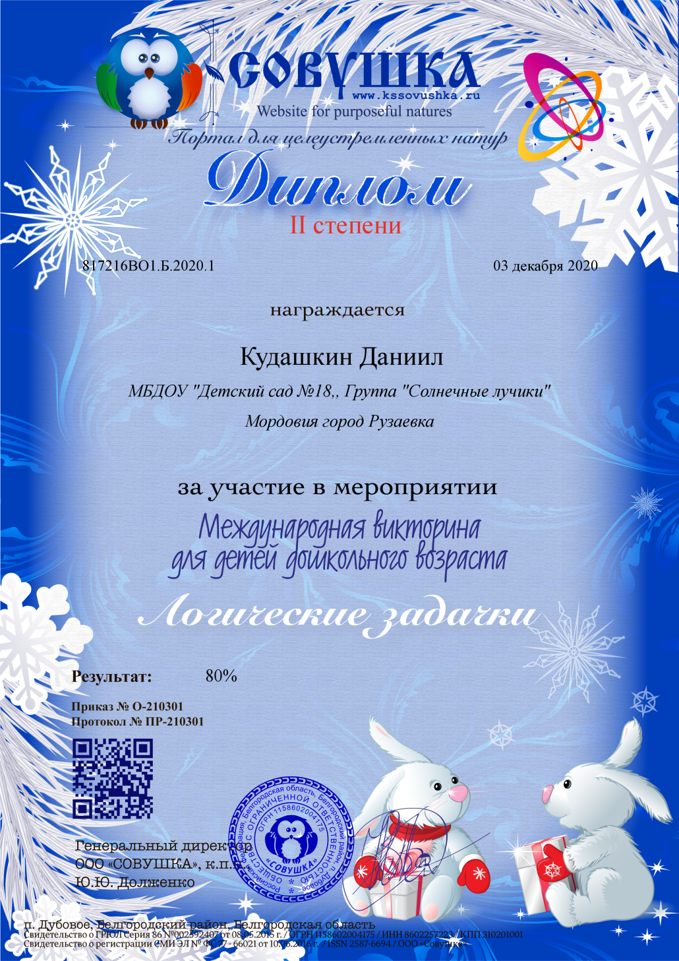

Slide 13
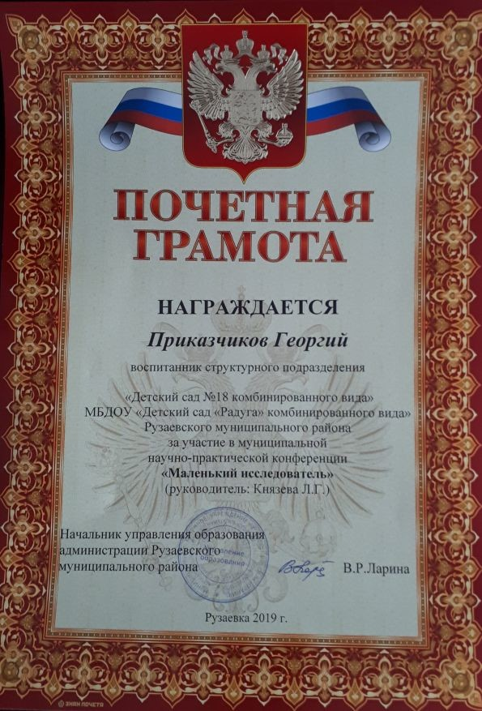
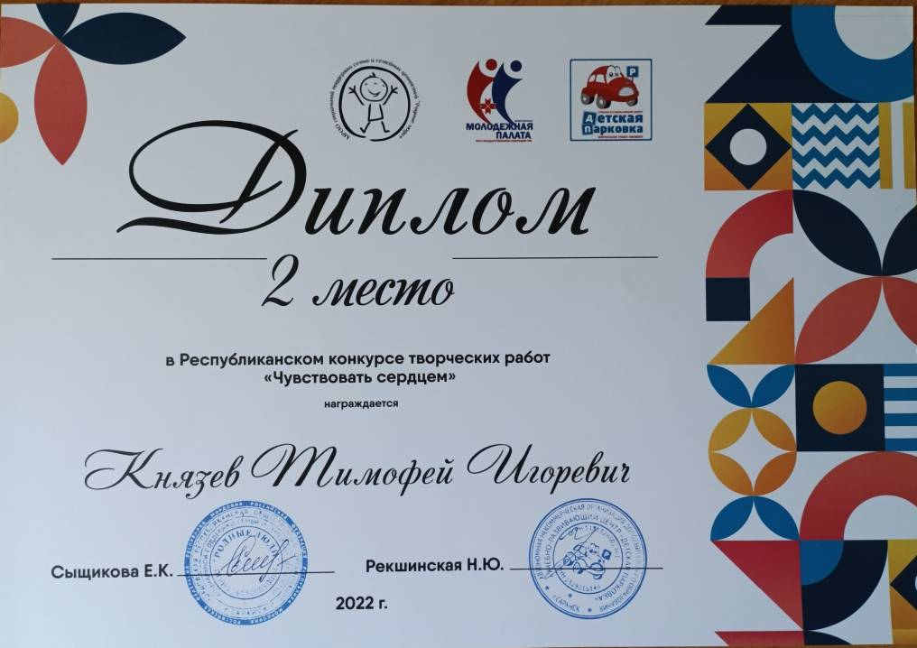

Slide 14
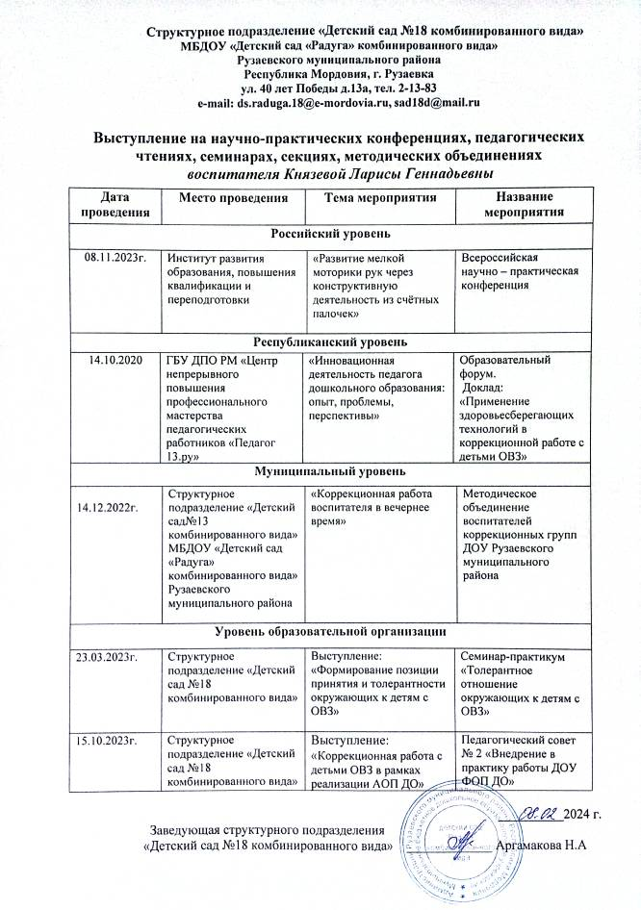
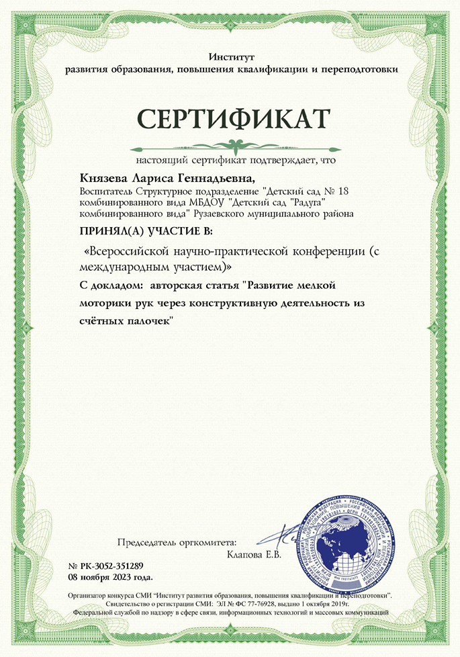
Выступления на заседаниях методических советов, научно-практических конференциях, педагогических чтениях, семинарах, секциях, форумах

Slide 15
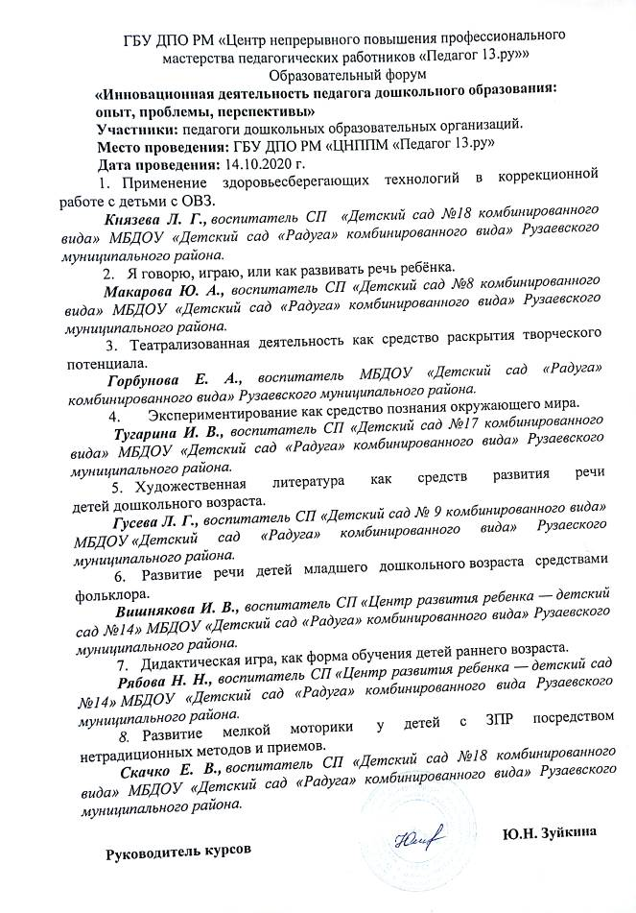
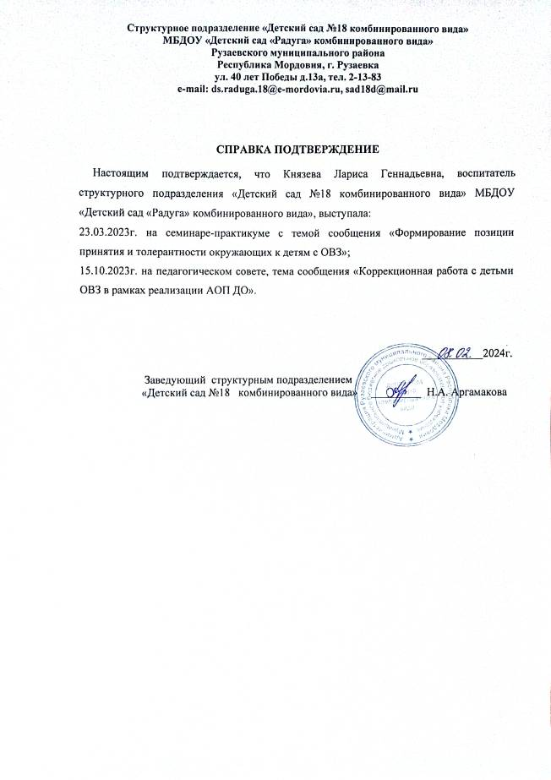

Slide 16
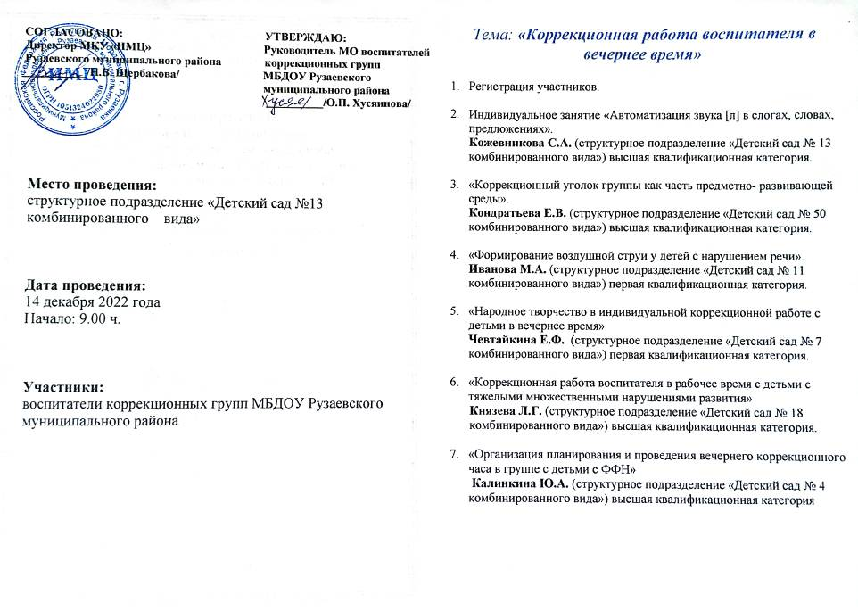

Slide 17
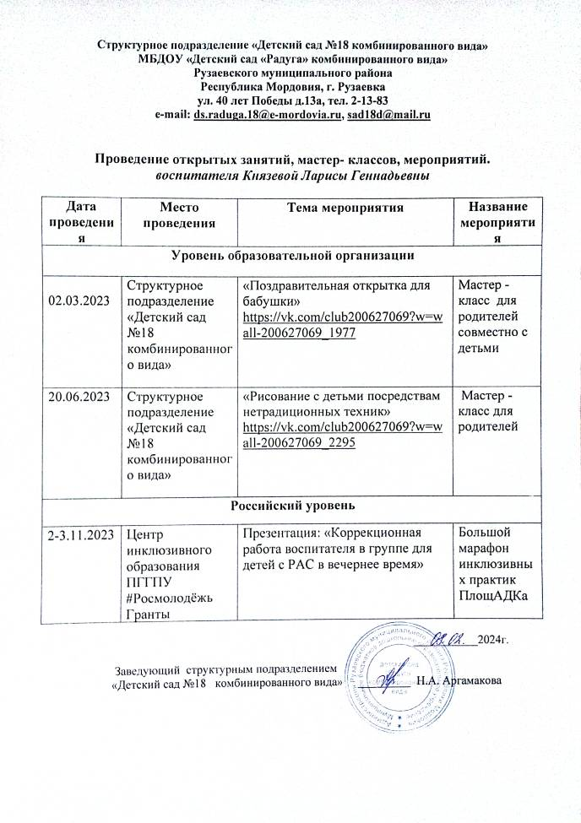
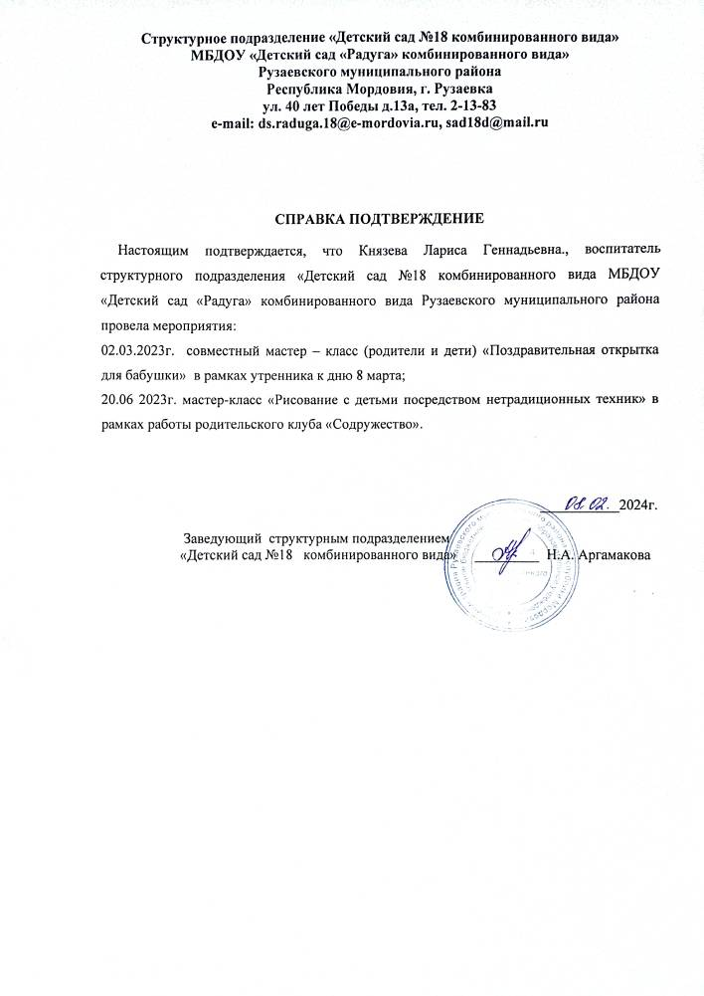
Проведение открытых занятий, мастер-классов, мероприятий.

Slide 18
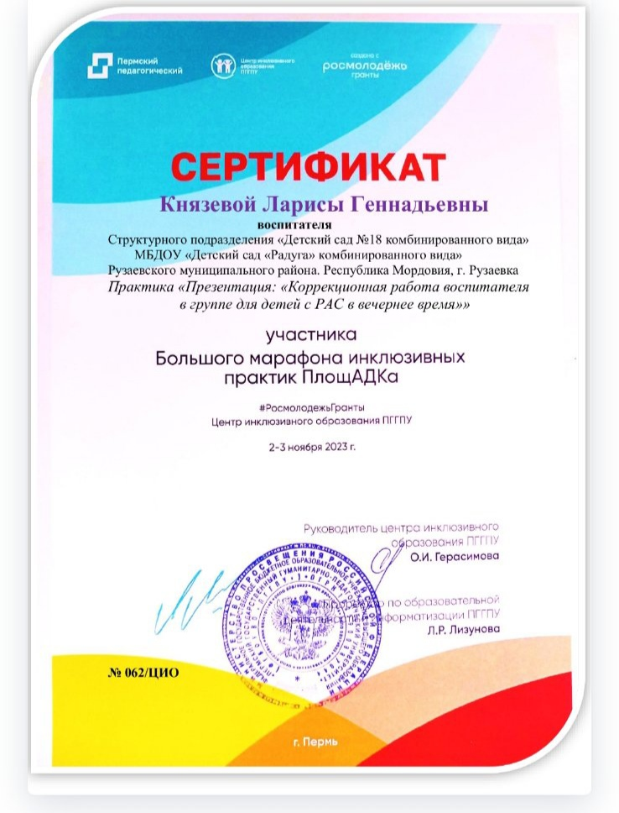

Slide 19
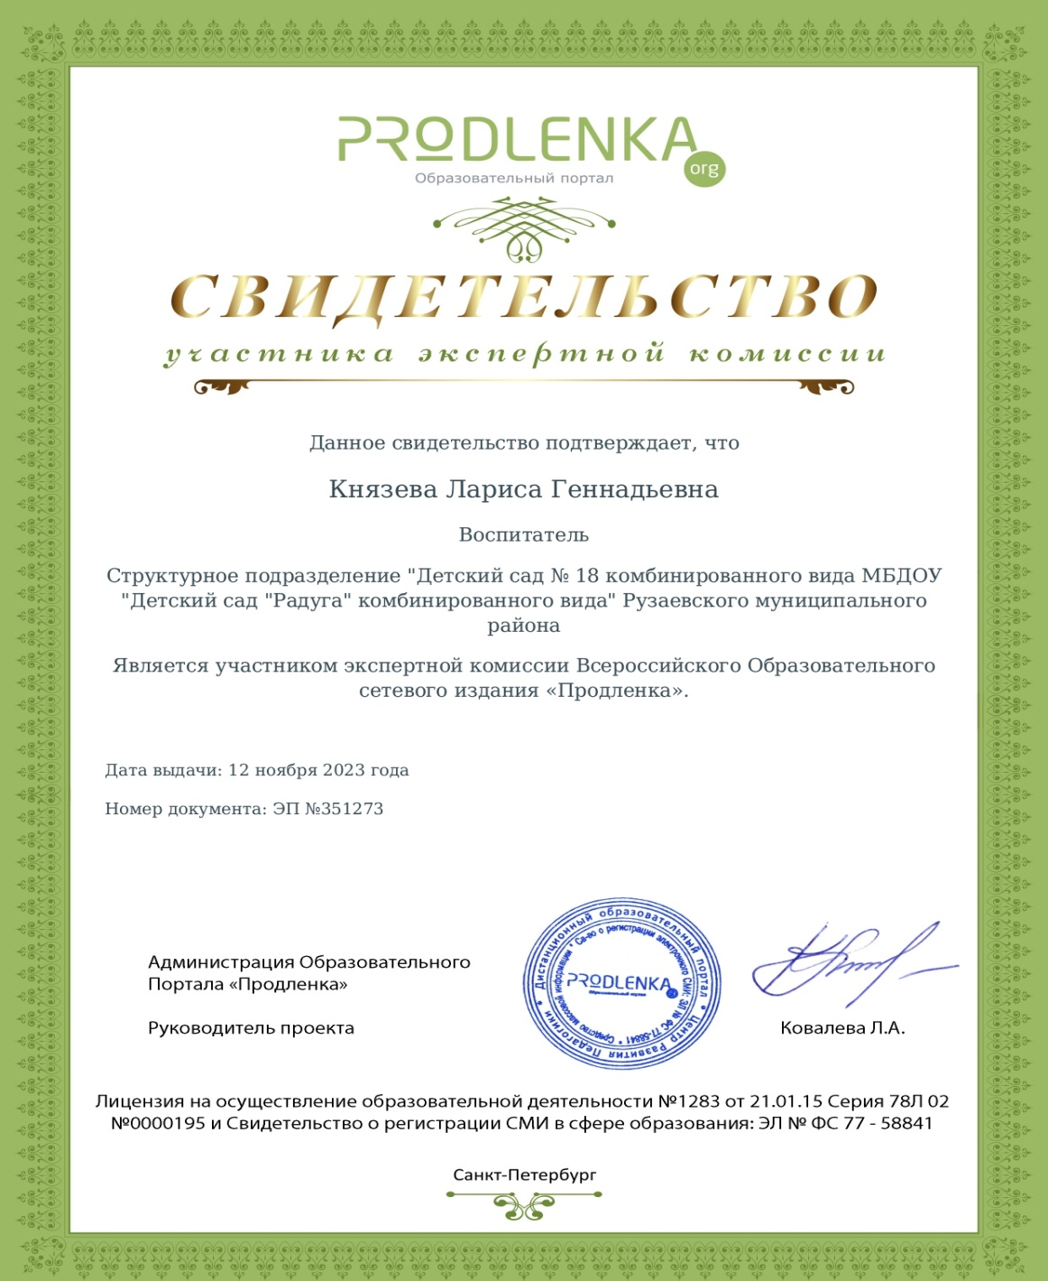
Экспертная деятельность..

Slide 20
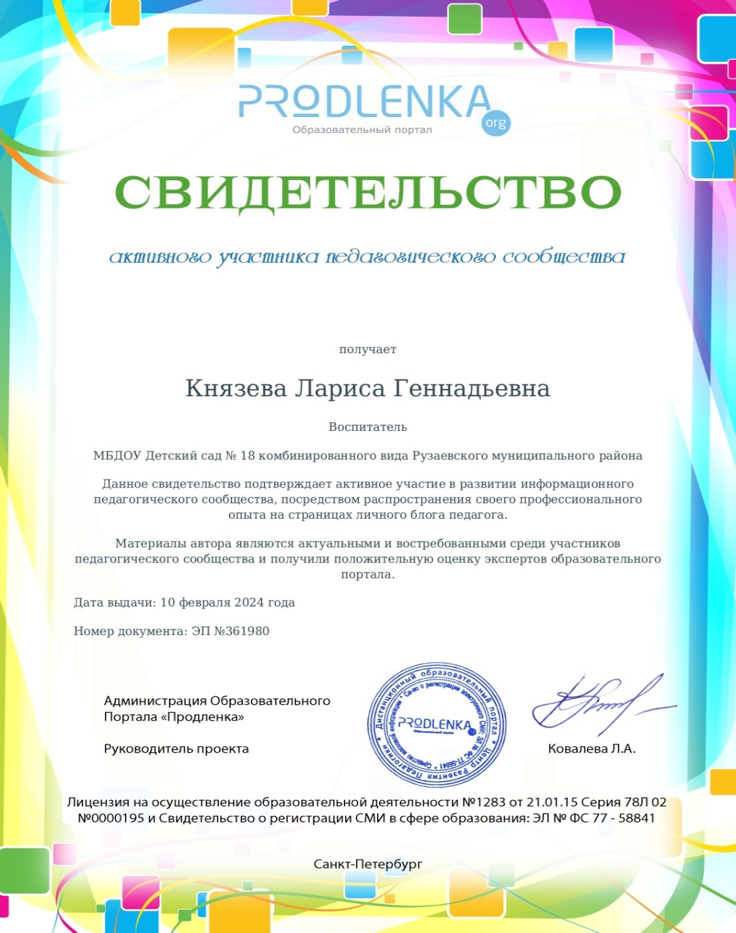
Общественно-педагогическая активность педагога: участие в комиссиях, педагогических сообществах, в жюри конкурсов.

Slide 21
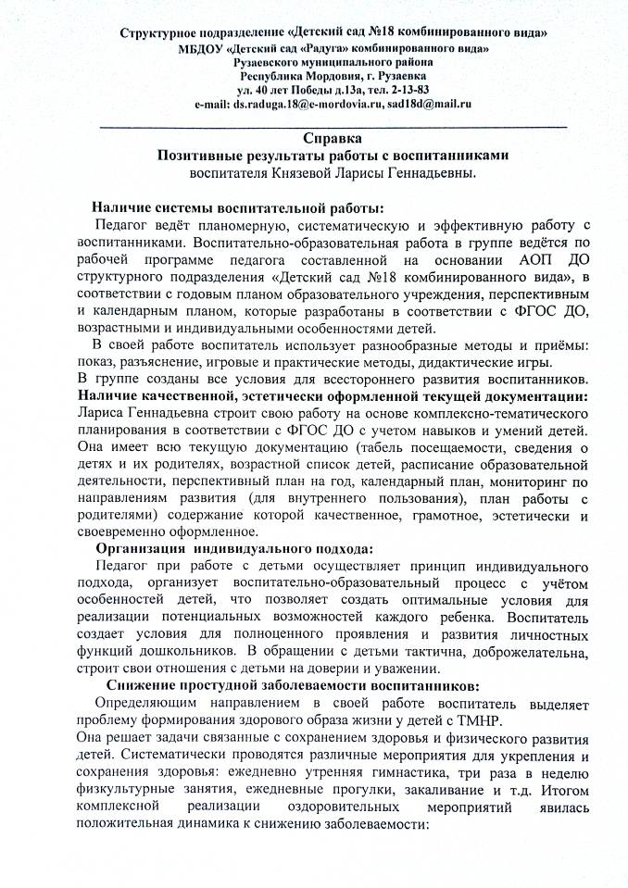
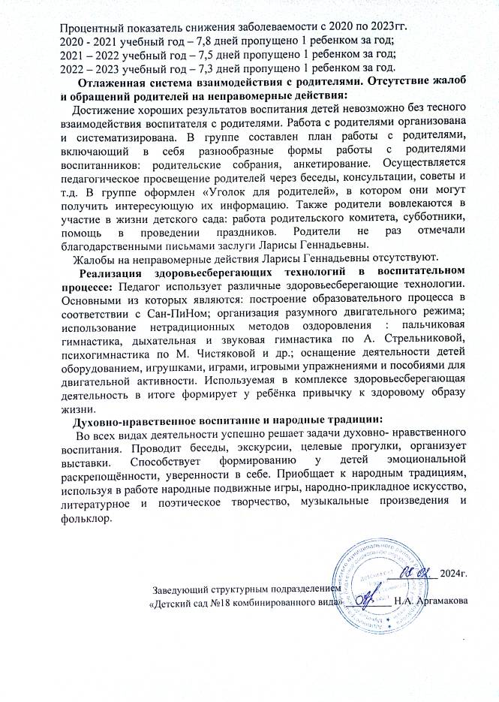
Позитивные результаты работы с воспитанниками

Slide 22
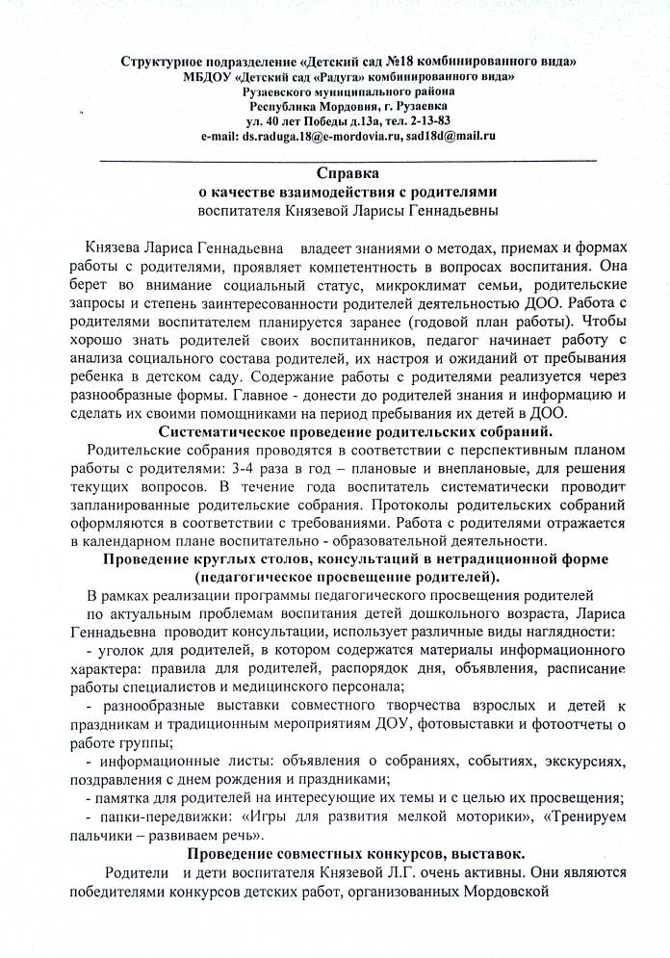
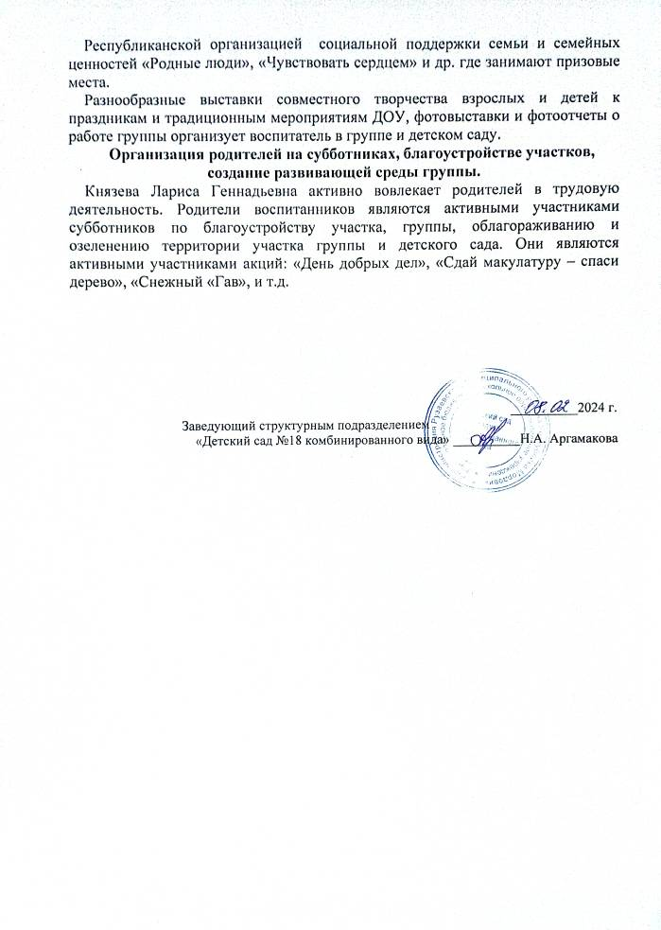
Качество взаимодействия с родителями воспитанников.

Slide 23
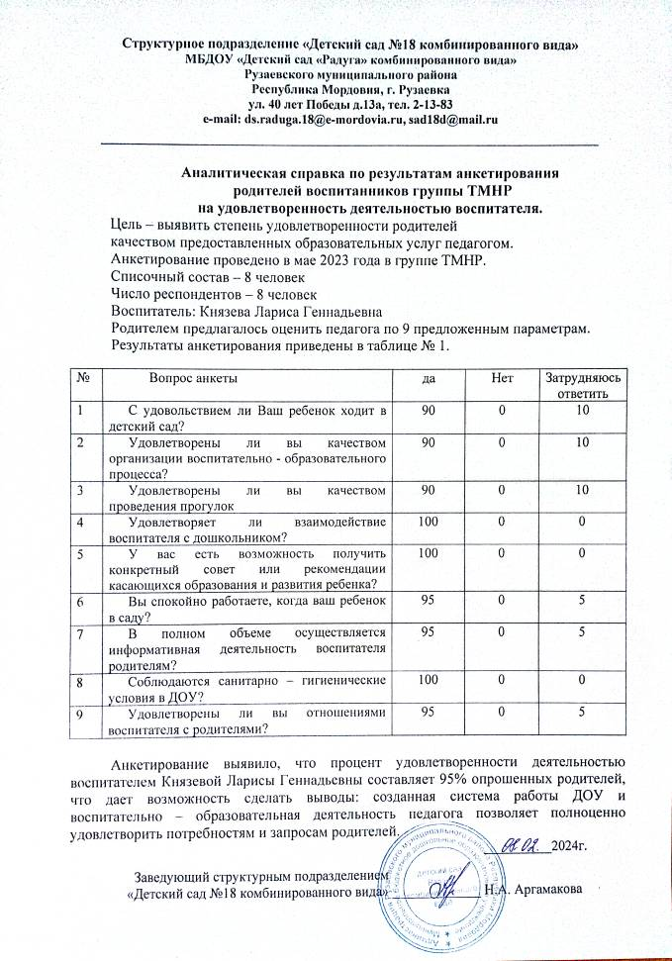

Slide 24
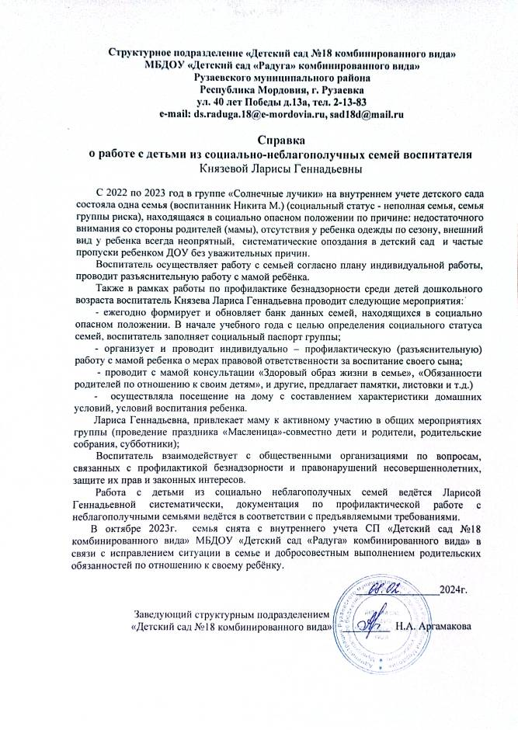
Работа с детьми из социально-неблагополучных семей

Slide 25
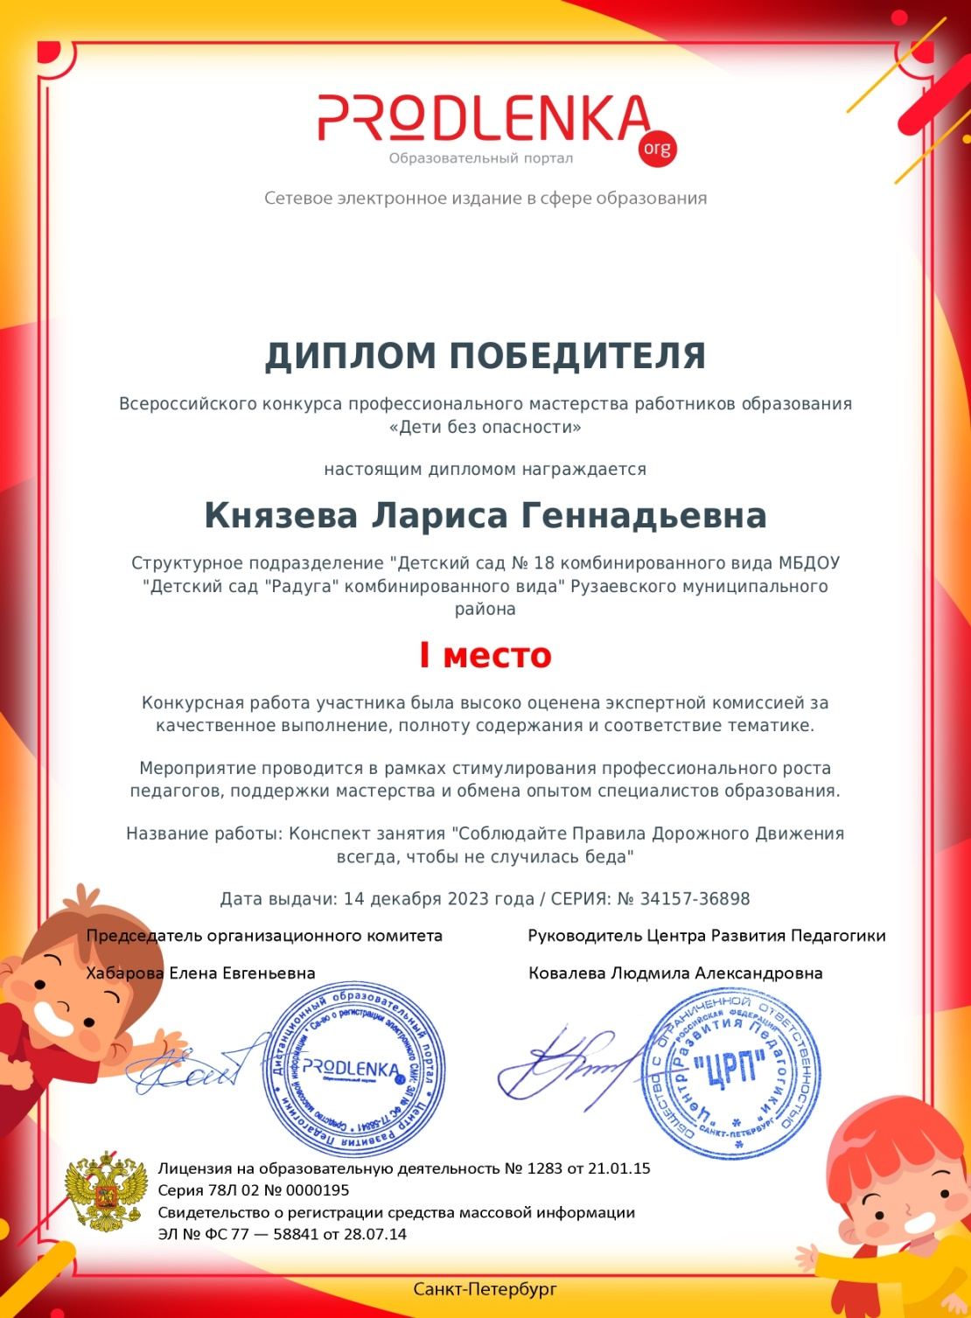
Участие педагога в профессиональных конкурсах

Slide 27
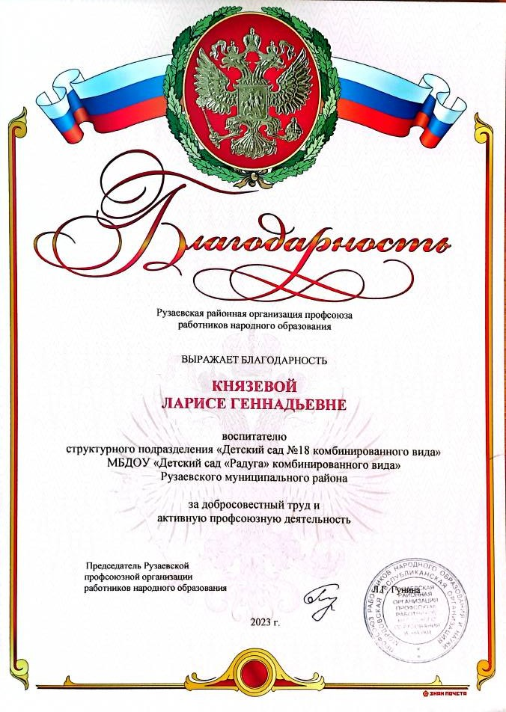
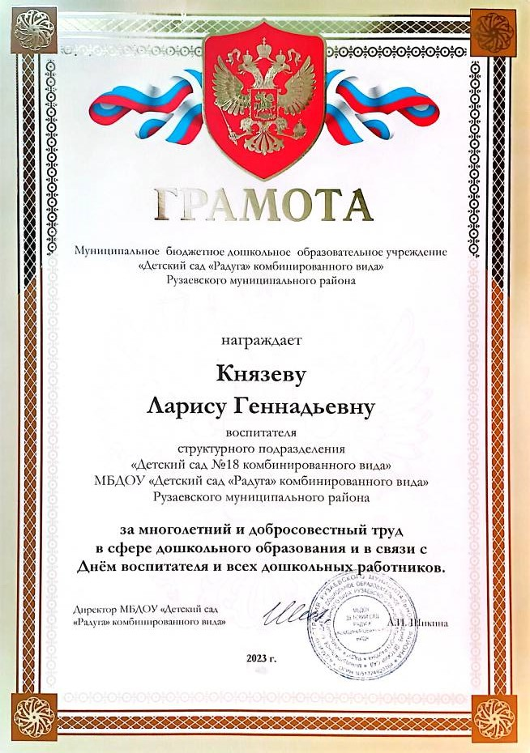
Награды и поощрения

